Slide 1

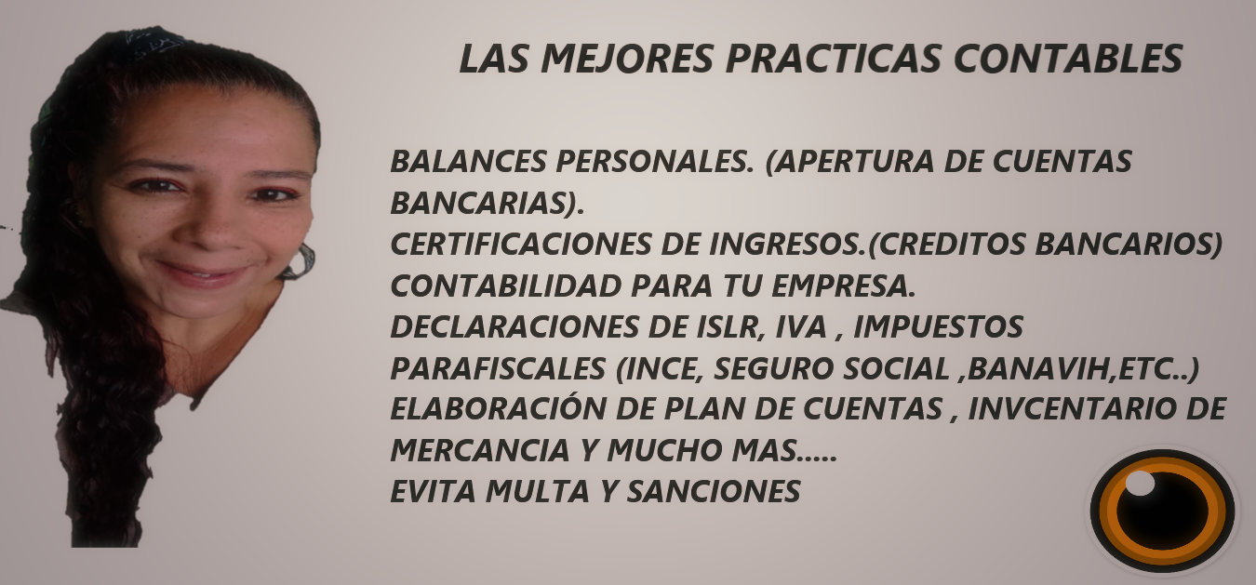
TELF: 0426-306-00-90
CORREO ELECTRONICO:LIZABETHCISNEROS79@GMAIL.COM

Slide 2

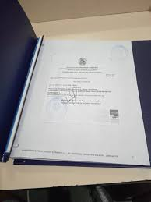


CONTABILIZACIONES DESDE EL INICIO DE TU NEGOCIO , SELLADO DE LIBROS CONTABLES FORMAS LIBRES, FORMAS CONTINUAS O LIBRO EMPASTADO

